Slide 2
Doenças de ocorrência comum nas culturas das cucurbitáceas e da cenoura
Dr. Kátia R. Brunelli Braga
Fitopatologista
Outubro/2023

Slide 3
A DOENÇA
Hospedeiro
DOENÇA
Ambiente Favorável
Patógeno

Slide 4
Doença importante é aquela que causa perdas

Slide 5
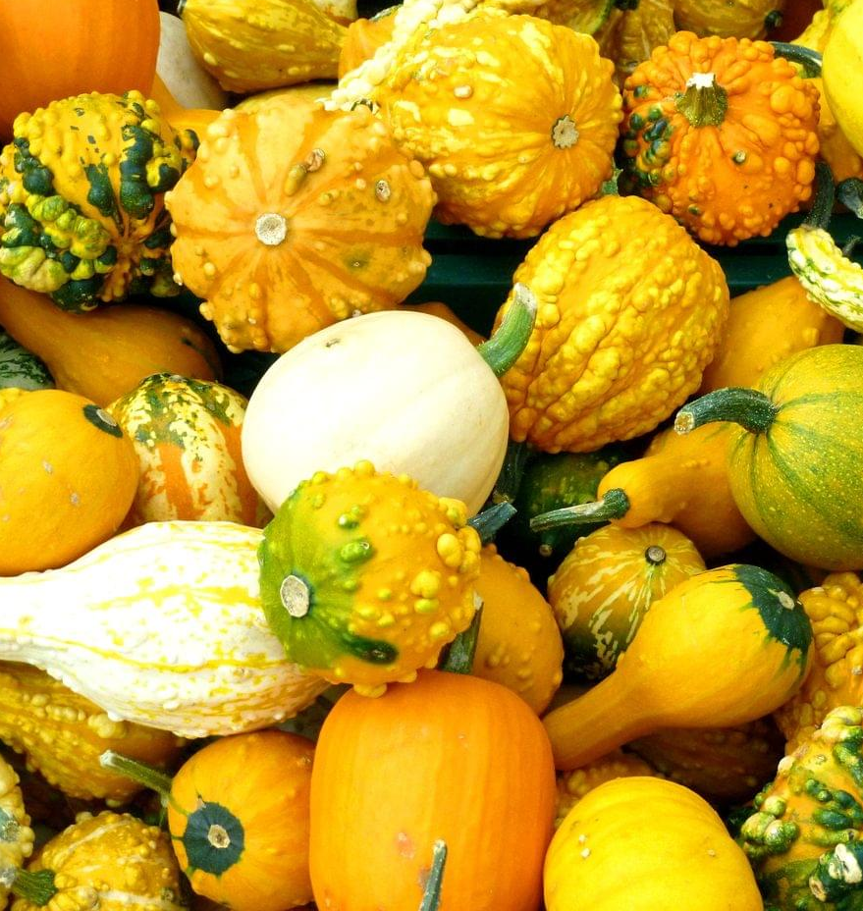
Doenças de ocorrência comum em cucurbitáceas

Slide 6
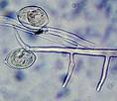
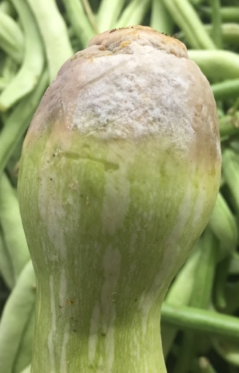
Tombamento e podridão de fruto
Phytophthora capsici
Chromista (oomycota)
Alta UR no solo/ Alta temperatura
Frutos encostados no chão
Plantas com excesso de nitrogênio
Controle químico preventivo ?
Desinfestantes – ácido peracético
Controle biológico (Bacillus spp)
Evitar locais com encharcamento

Slide 7
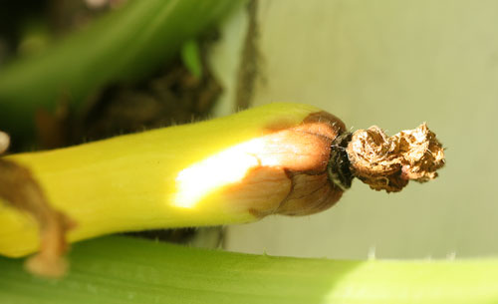
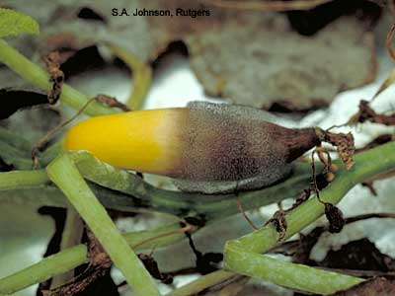
Não confundir com este sintoma
Falta de polinização/ colonização por Rhizopus

Slide 8
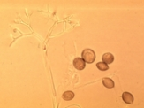
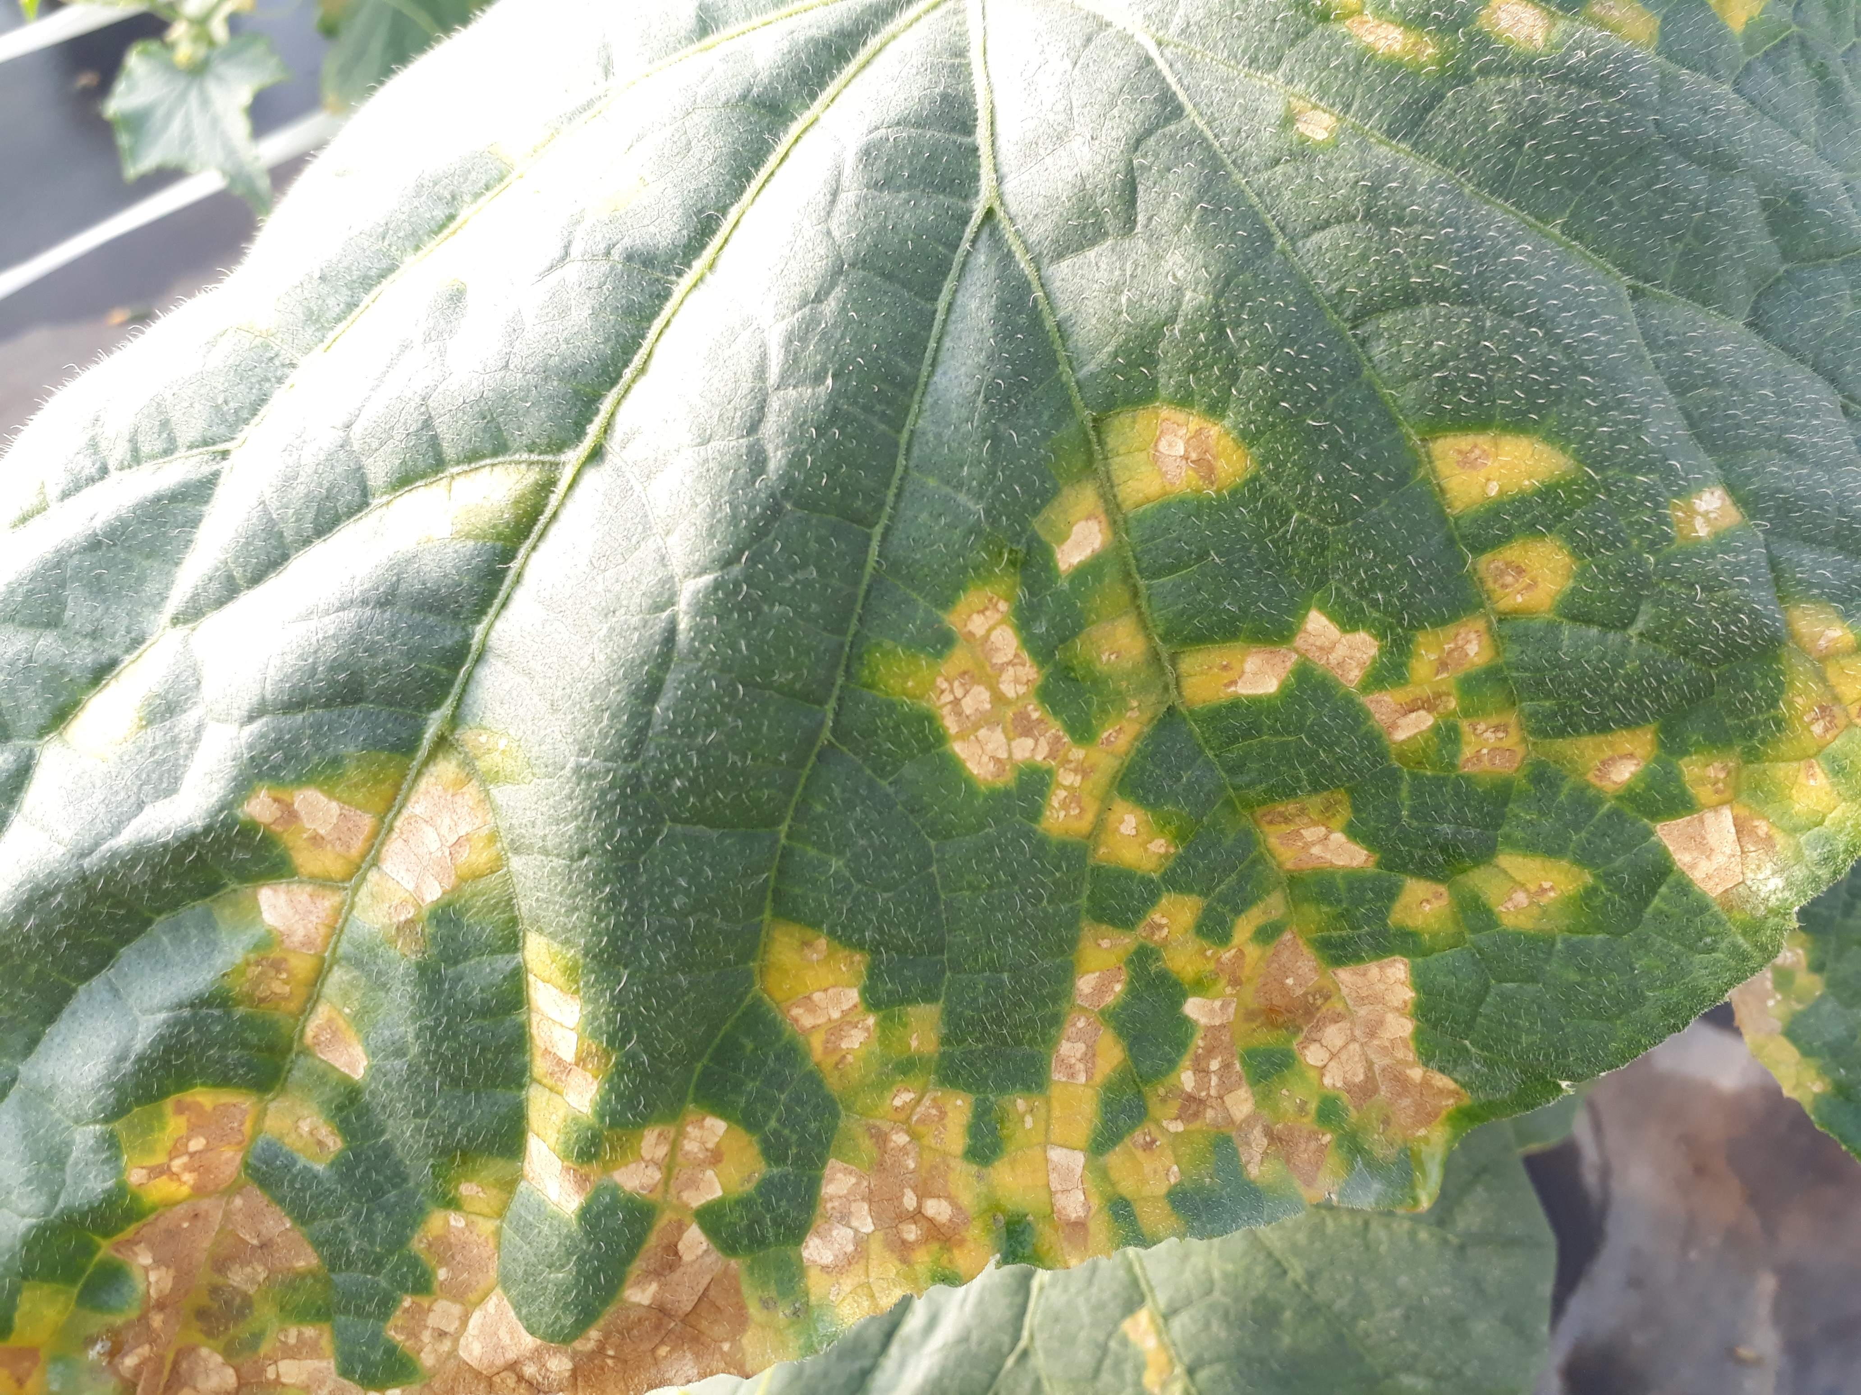
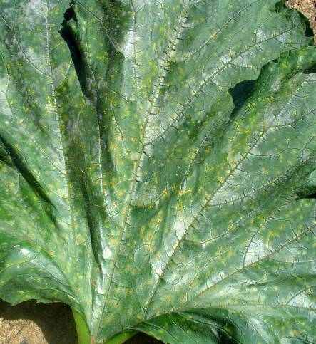
Míldio
Pseudoperonospora cubensis
Chromista (oomycota)
Alta UR/ temperatura moderada a alta
Chuva/ irrigação por aspersão
Não confundir com bactéria
Controle químico preventivo - cuidado com período de carência
Em estufa – manter ambiente arejado
Não fazer aspersão no final da tarde

Slide 9
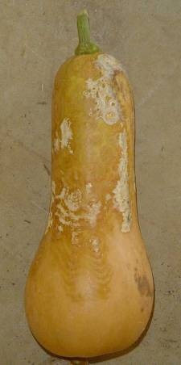
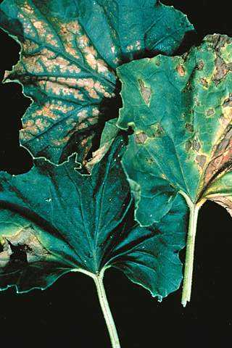
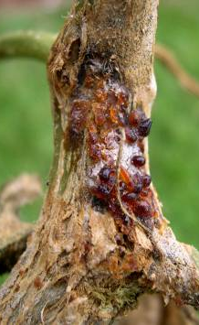
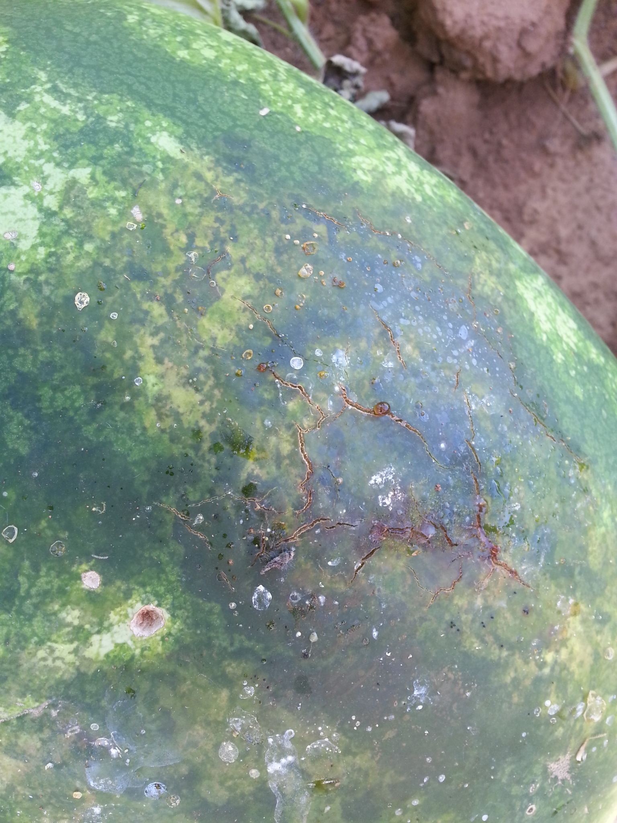
Podridão por Didymella

Slide 10
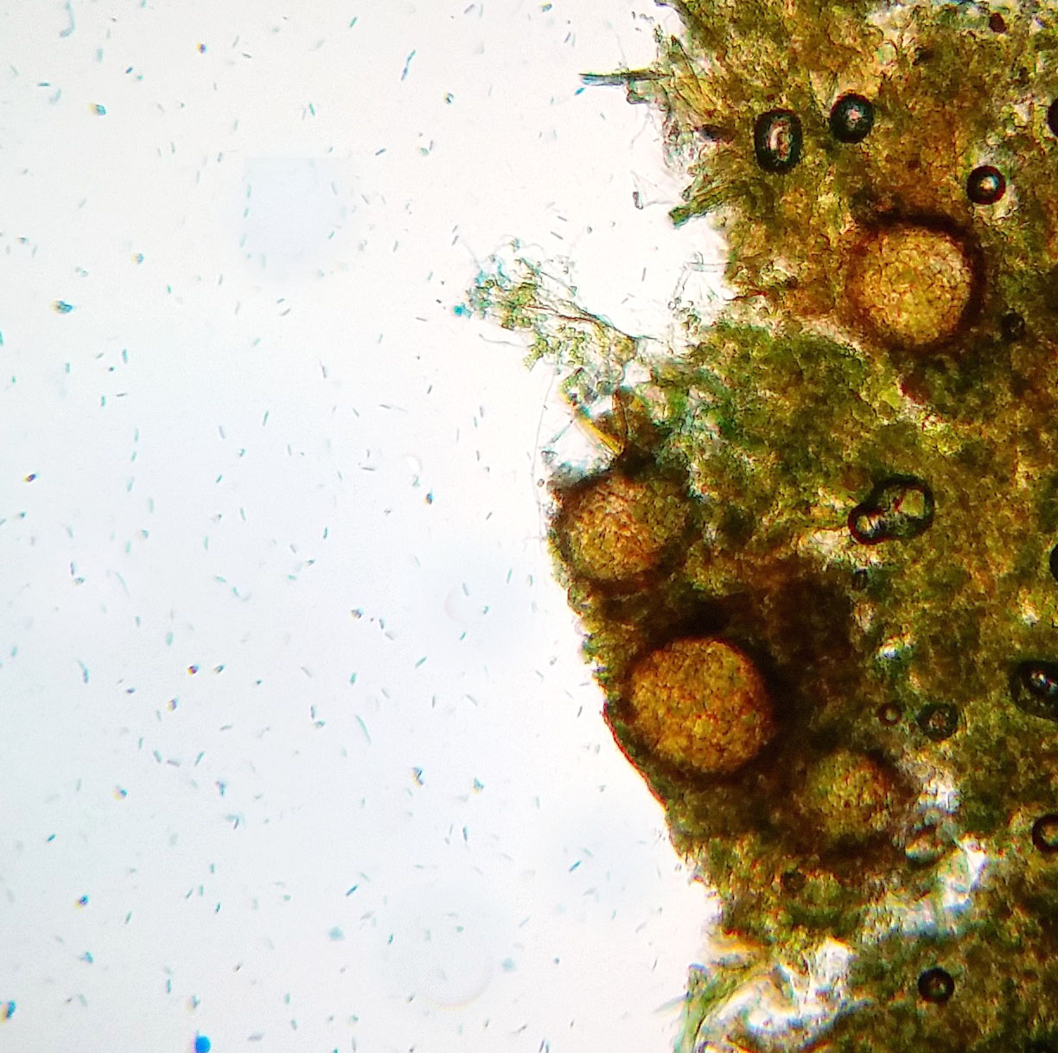
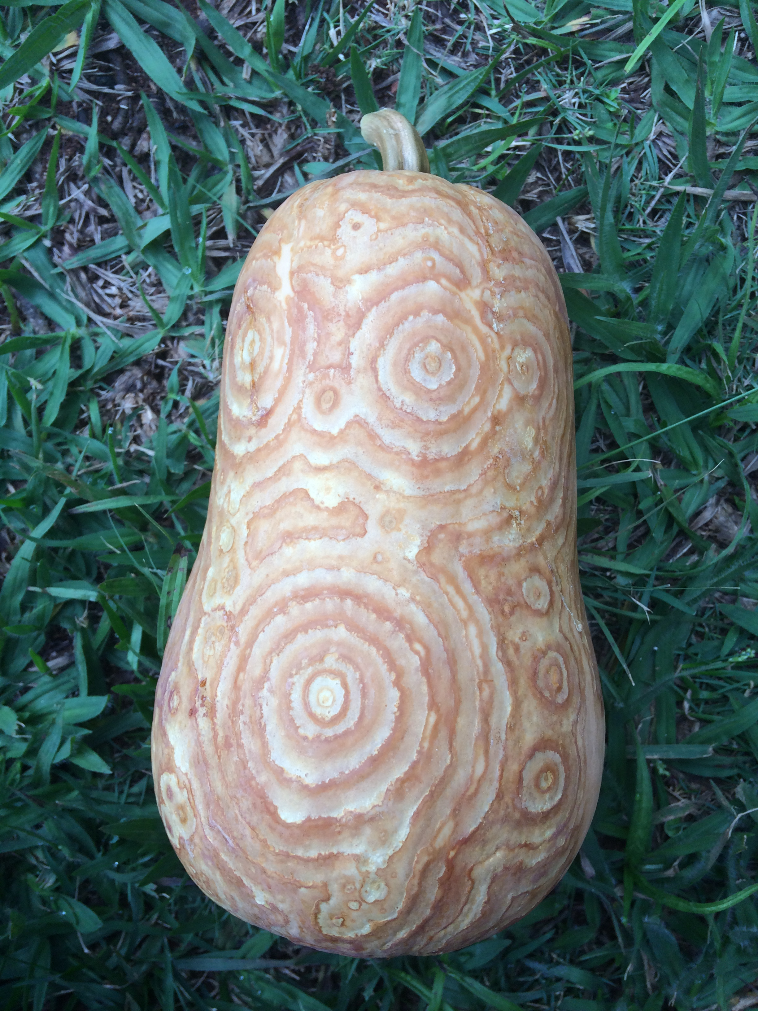
Podridão por Didymella
Didymella brioniae
Morte súbita, manchas foliares e pós colheita
Ocorrência temperatura amena e alta UR
Controle químico (para frutos – preventivo)
Em frutos pode haver latência
Controle de encharcamento do solo
Rotação de cultura
Evitar excesso de adubação nitrogenada
Melhor nível de R – abóboras Atlas e Pluto

Slide 11
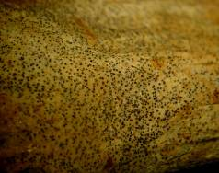
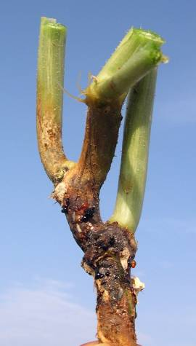
Podridão por Macrophomina
Macrophomina phaseolina
Infecta haste – causa morte súbita
Importante para melão e melancia
Na África do Sul – importante para abóbora
Plantas submetidas a estresse hídrico e alta temperatura
Solos salinizados favorecem a doença
Controle – manejo de irrigação, adição de matéria orgânica, adição de Bacillus, cultivo adequado do solo

Slide 12
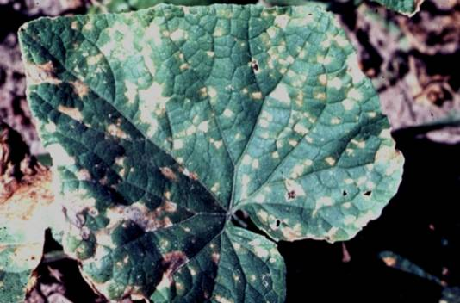
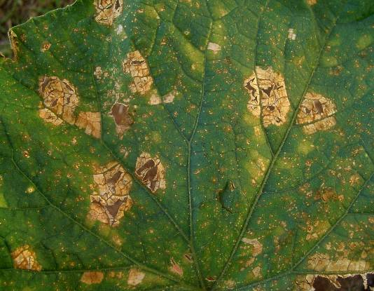
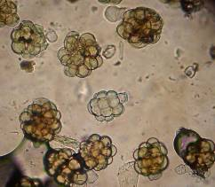
Manchas foliares
Corynespora cassicola
Leandria momordica

Slide 13
Manchas foliares
Favorecidas por alta UR e temperatura amena
Doenças de primavera/ outono (orvalho)
Importante para pepino
Uso de híbridos resistentes (Corinespora)
Controle químico (se necessário) – cuidado com resíduo
Favorecer aeração das plantas
Balancear a nutrição (cuidado com excesso de N)

Slide 14
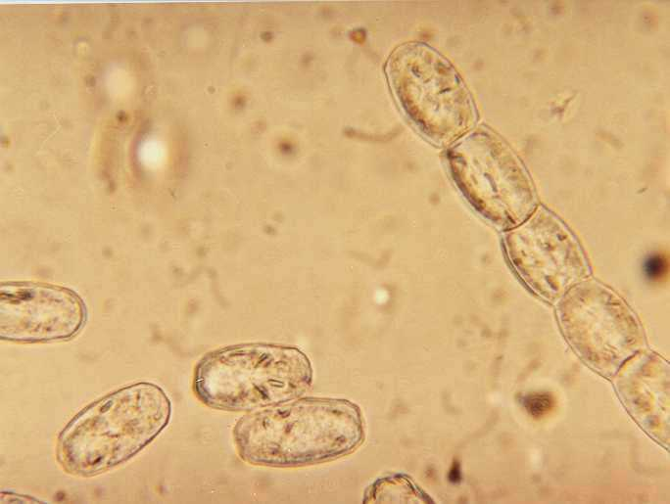
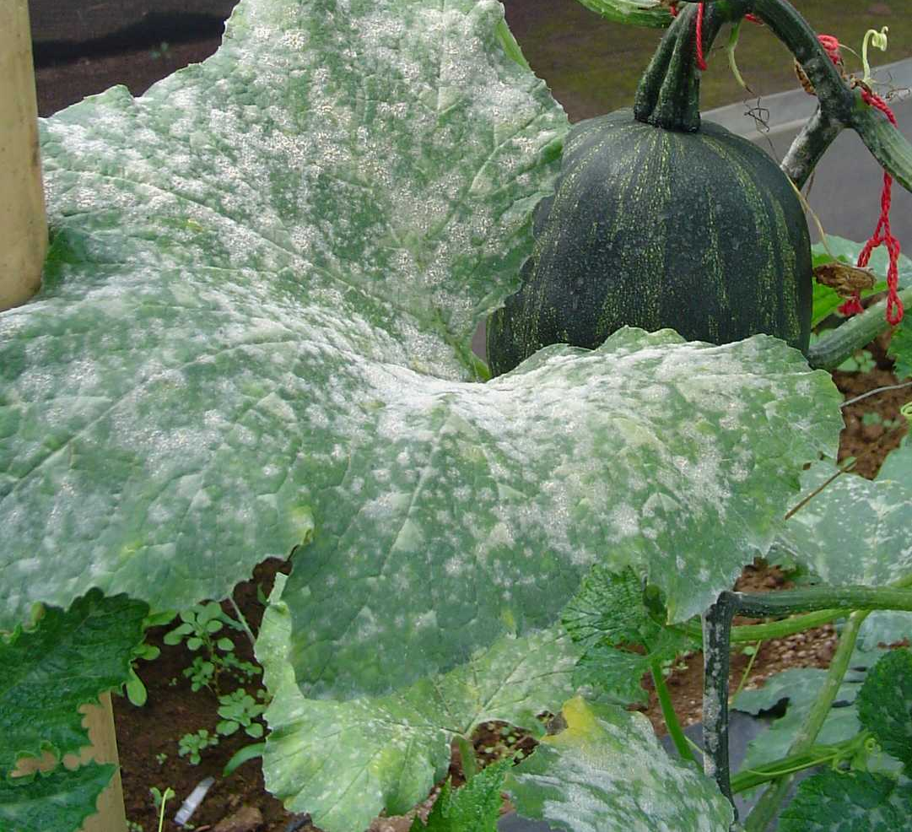
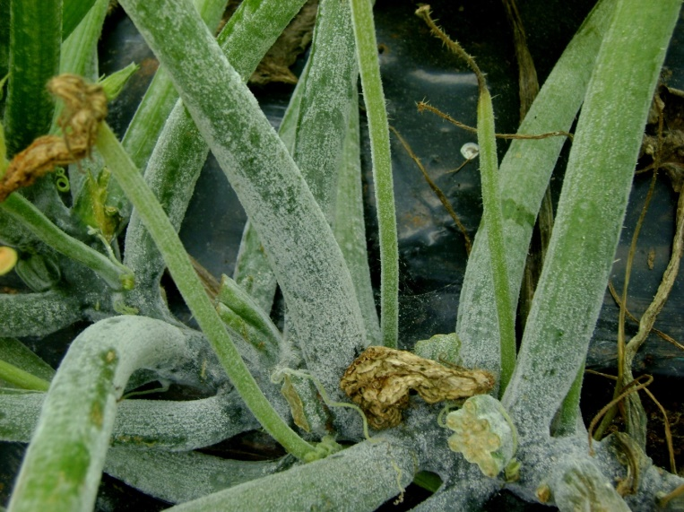
Oídio
Podosphaera xanthii
Várias raças descritas (No Brasil ao menos 8)
Importante para todas as cucurbitáceas
Controle químico
Controle biológico (Bacillus subtillis, B. amyloliquefaciens) e leite com bicarbonato de sódio.
Há híbridos comerciais com níveis de resistência - Ex. melão Dahli e Grand prix, pepino Taiko, abobrinhas Alanis, Aline e Adele

Slide 15
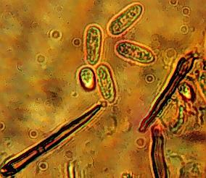
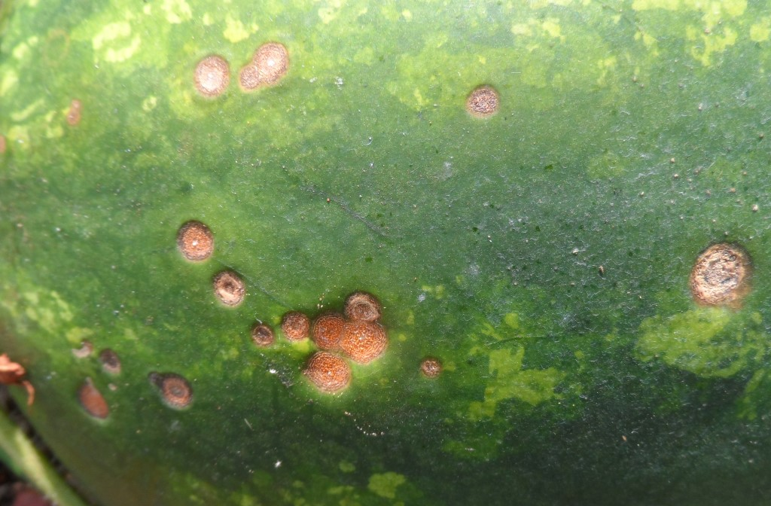
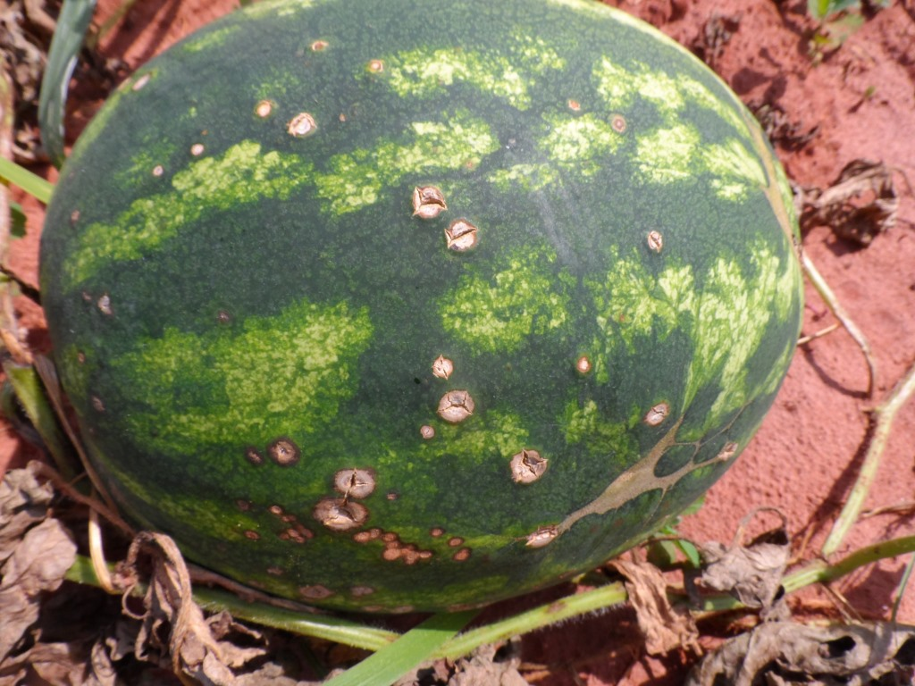
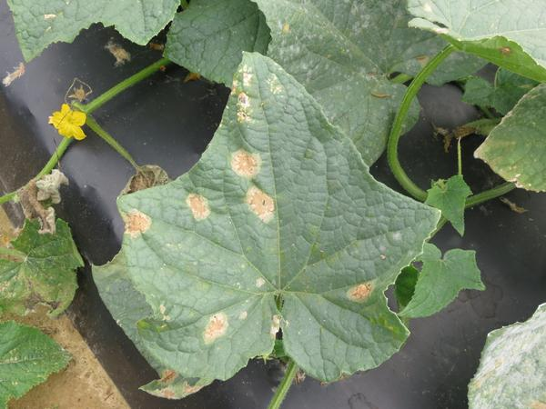
Antracnose

Slide 16
Antracnose
Colletotrichum orbiculare
Ataca todas as cucurbitáceas (importante para melancia e pepino)
Tem muitas raças fisiológicas
Precisa de Alta UR (orvalho)
Dispersa por vento e água
Controlar com híbridos resistentes e uso de fungicida

Slide 17
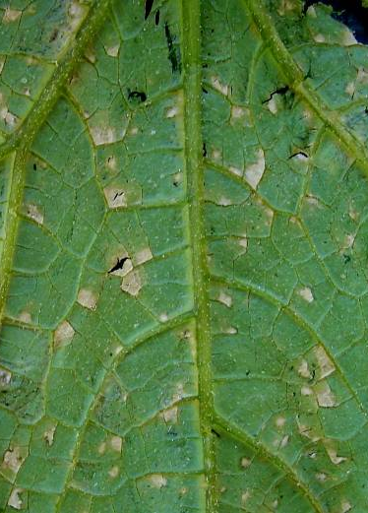
Mancha bacteriana
Pseudomonas syringae pv. lacrhymans
Importante para a cultura do pepino
Precisa de alta UR e temperatura amena
Controle com rotação de cultivo
Controle químico
Controle ambiental – favorecer arejamento

Slide 18
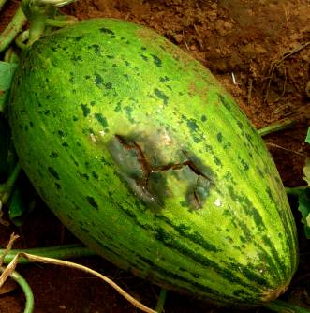
Mancha aquosa do fruto
Acidovorax citrulli
Importante para o melão e a melancia
Precisa de alta UR e alta temperatura
A mais destrutiva das doenças
Transmitida por semente
Controle – exclusão
Controle químico (?)
Plantio em locais ou períodos secos

Slide 19
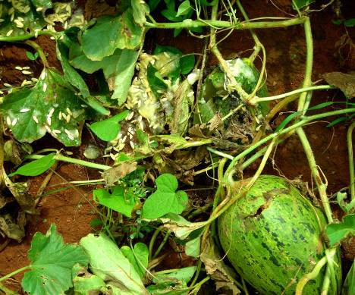
Exemplo de dispersão eficiente

Slide 20
Viroses das cucurbitáceas (Brasil)
Potyvirus
PRSV-W (Papaya ringspot vírus – estirpe watermelon)
ZYMV (Zucchini yellow mosaic virus)
WMV (Watermelon mosaic virus)
Cucumovirus
CMV (Cucumber mosaic vírus)
Tospovirus
ZLCV (Zucchini lethal clorosis vírus)
GRSV (Groundnut ringspot vírus) - melancia
Comovirus
SqMV (Squash mosaic virus)
Carlavirus
MYaV (Melon Yellowing associated virus) - melão

Slide 21
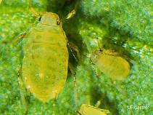
Vírus transmitido por pulgão
Vírus do mosaico amarelo da abobrinha de moita (ZYMV)
Vírus da mancha anelar do mamoeiro (PRSV-W)
Vírus do mosaico da melancia (WMV)
Vírus do mosaico do pepino (CMV)

Slide 22
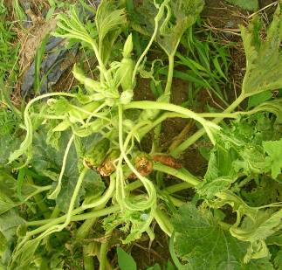
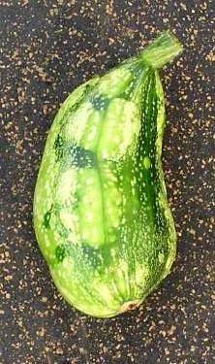
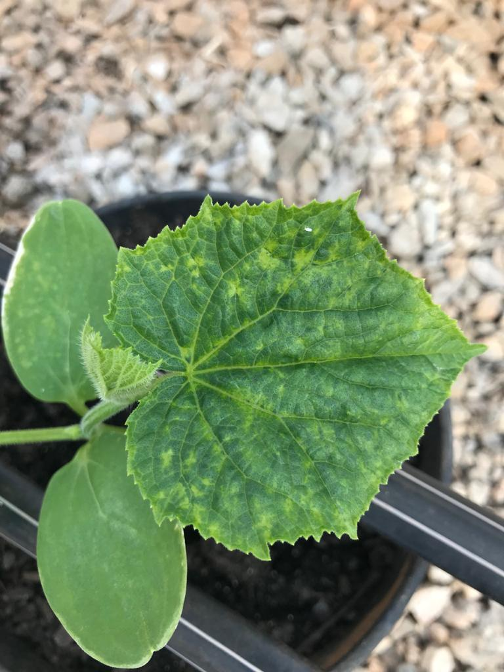
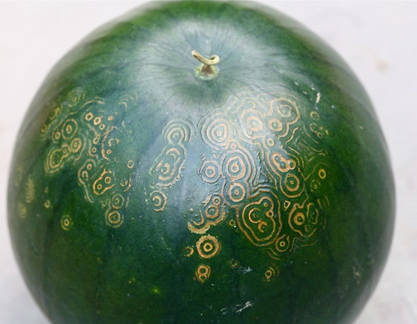
Dificuldade em separar os vírus apenas pelos sintomas

Slide 23
Considerações
- Dificuldade em separar os vírus apenas pelos sintomas – necessidade de testes biológicos ou serológicos
- Maior incidência outono e primavera
- Transmitido por pulgão na picada de prova
- Disperso por instrumentos de corte (colheita)
- Mato dentro da lavoura e plantio velho (reservatório de vírus e vetor)
- Controle genético (Ex. abobrinha Adele, Pepinos Kenzan e Campeiro, Melão com resistência pode apresentar reação de hipersensibilidade em fruto
- Estirpes de ZYMV podem quebrar as resistências
- Controle químico – Neonicotinóides e Piretróides (cuidado)

Slide 24
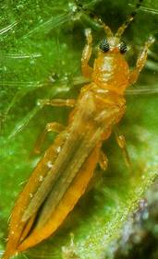
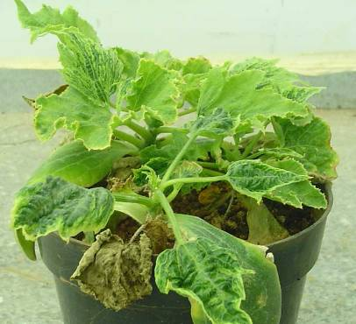
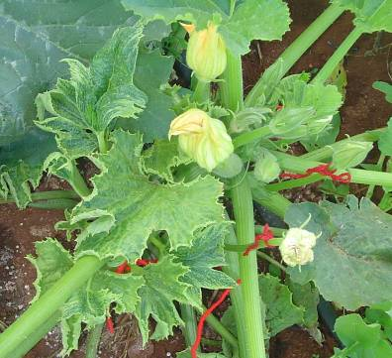
Vírus transmitido por tripes
ZLCV - relatado somente no Brasil (afeta todas as cucurbitáceas)
GRSV – infecta melancia

Slide 25
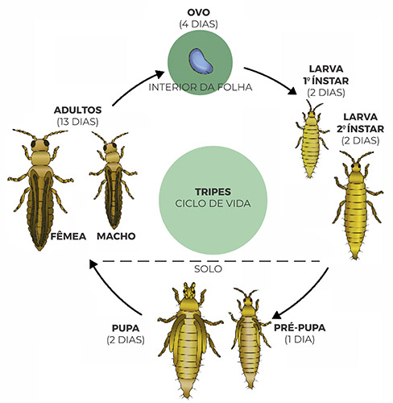
Considerações
- Favorecido por períodos quentes e secos
- Transmitido por tripes – prestar atenção no ciclo
- Em estufa cobrir o solo
- Controle biológico (Orius, Beauveria, Metharhizium, e ácaros predadores)
- Eliminar plantios velhos
- Controle químico
https://promip.agr.br/manejo-integrado-de-tripes/

Slide 26
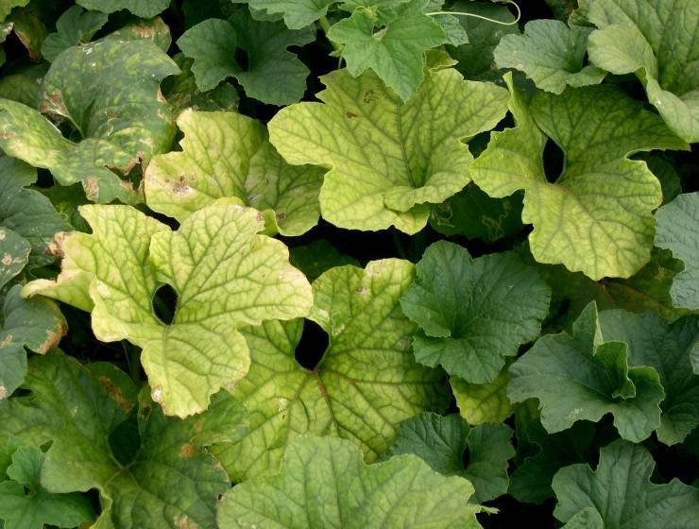
Vírus transmitido por mosca branca
Melon yellow associated virus - MYaV – infecta somente meloeiros
Somente reportado no Brasil
Reduz teor de açúcar nos frutos

Slide 27
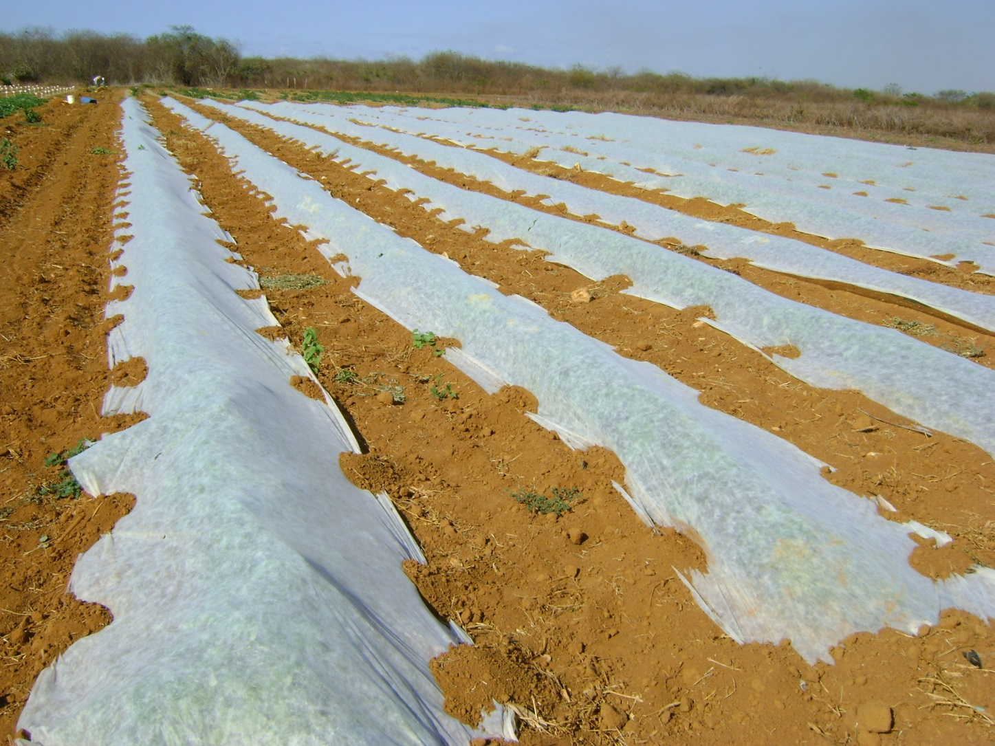
Considerações
- Importante para a maior área de cultivo de meloeiros do país
- Períodos secos e quentes
- Geralmente maiores danos no final do período de plantio
- Não há resistência genética em híbridos comerciais
- Controle químico e cultural

Slide 28
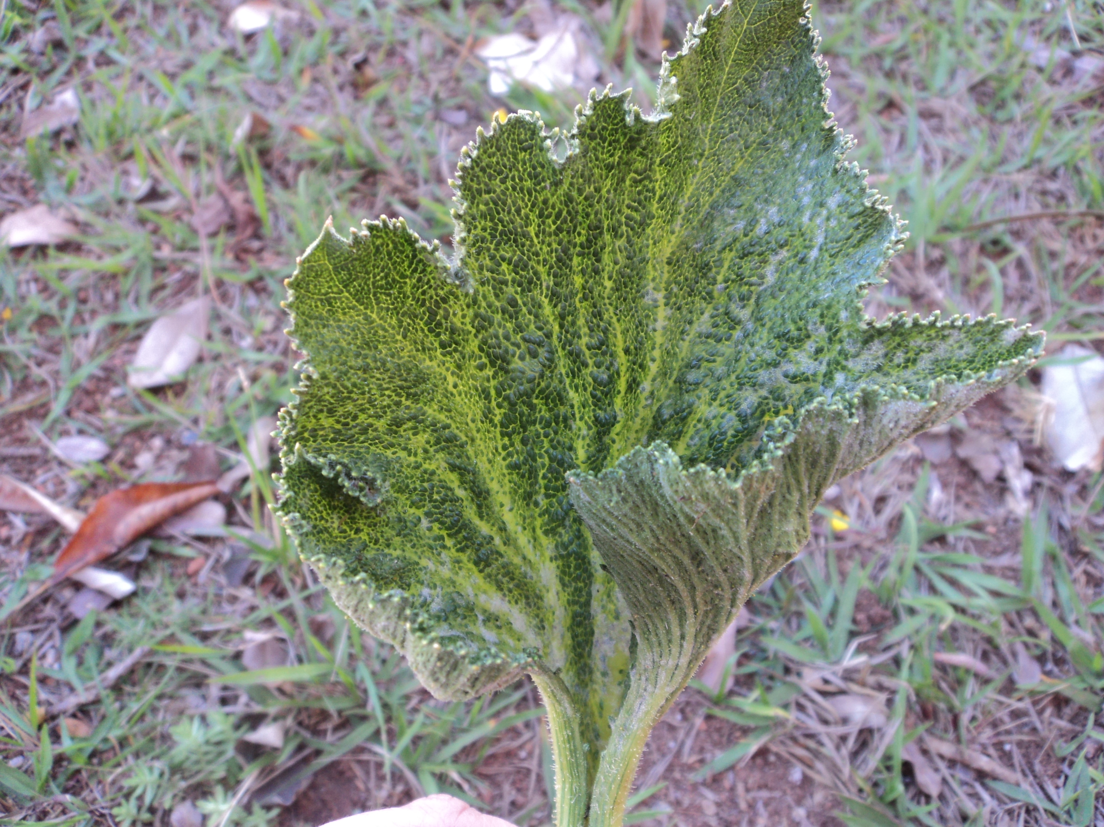
O que é isso?
Deriva de 2,4D

Slide 29
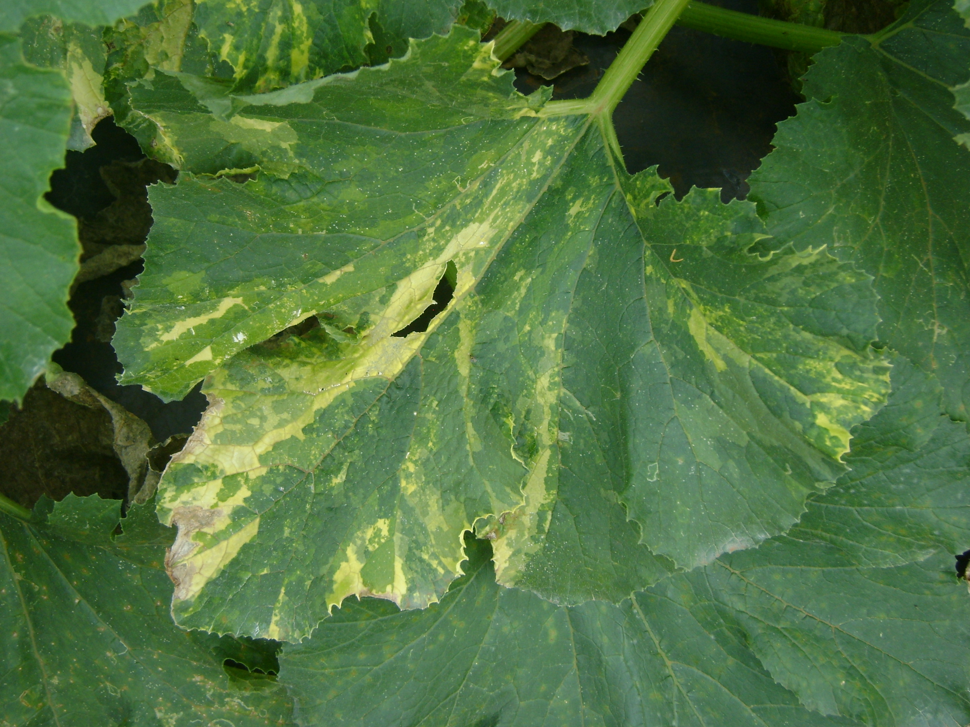
O que é isso?
Quimera

Slide 30
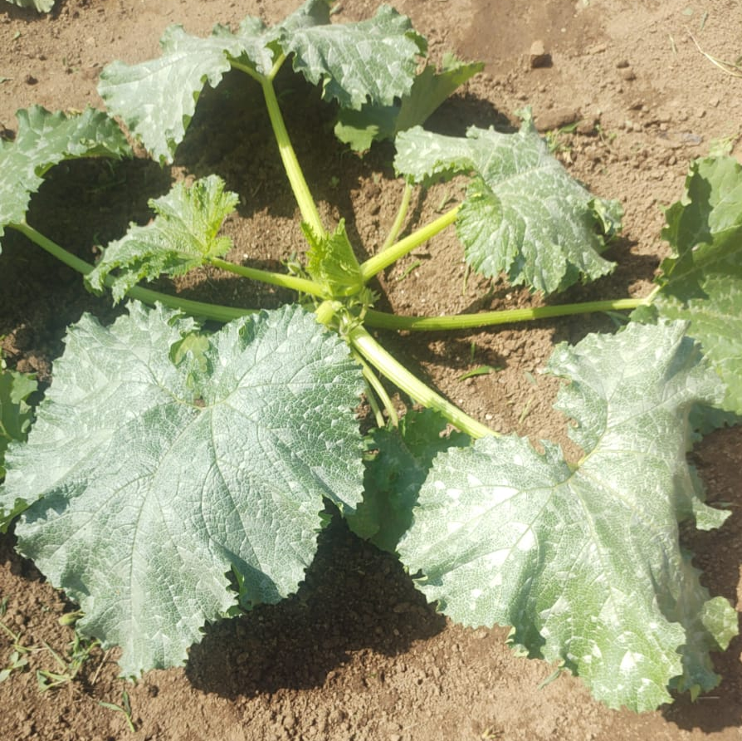
O que é isso?
Toxina de mosca branca

Slide 31
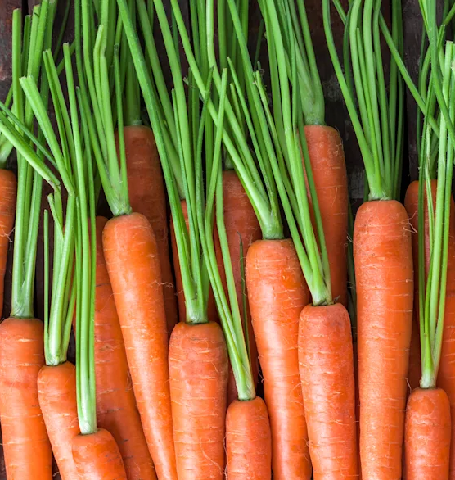
Doenças de ocorrência comum em cenoura

Slide 32
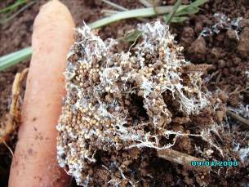
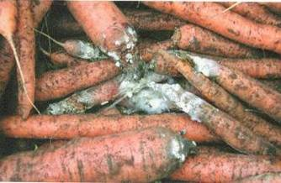
Mofo branco
Sclerotium rolfsii
Alta UR
TºC acima de 25ºC
Sclerotinia sclerotiorum
Alta UR
TºC entre 16 e 22ºC

Slide 33
Considerações sobre o mofo branco
- Precisam de alta UR
- Adensamento – favorece a doença
- Controle químico
- Controle biológico com adição de Trichoderma e Bacillus (antes do semeio e a cada 15 dias)
- Manter o solo com pelo menos 2,5% de matéria orgânica (favorece os agentes de controle biológico
- Cultivar o solo - supressividade

Slide 34
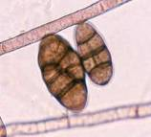
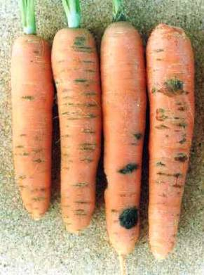
Podridão radicular - Alternaria
Alternaria radicina
TºC amena, ao redor de 24ºC
Sintoma só vai ser visto na colheita
Transmitida por sementes – adquirir sementes de empresas idôneas
Fazer rotação de cultura
Controle químico – baixa eficiência
Controle biológico – Bacillus

Slide 35
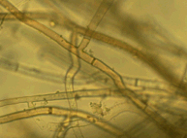
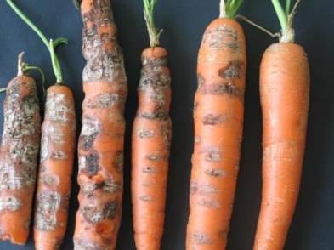
Podridão radicular - Rhizoctonia
Rhizoctonia solani
Ambiente refrigerado e úmido
Infecções latentes ou caixarias
Raízes armazenadas
Não há resistência genética
Controle biológico – manejar o solo biologicamente

Slide 36
Queima das folhas - Mancha foliar

Slide 37
Alternaria dauci
Cercospora carotae
Xanthomonas campestris pv. carotae

Slide 38
Considerações sobre o a queima das folhas
- Alta UR com alta temperatura (amplitude térmica favorece as doenças) - Orvalho
- São transmitidas por sementes
- Híbrido com melhor nível de resistentes para Cercospora e Alternaria – Ex. Nativa
- Cuidado com irrigação por aspersão feita no final da tarde
- Controle químico

Slide 39
Nematoide
Meloidogyne spp
Galhas e deformação em raiz
Pior problema da cenoura
Exclusão – melhor controle
Áreas infectadas – convivência - Maior gasto da cultura (químico)
Controle biológico
Rotação de cultivo - Crotalaria
Resistência genética somente a M. javanica (Ex. Nativa). Não há cultivar com resistência a M. incognita

Slide 40
O que é isso?

Slide 41
Para uma boa diagnose...
Observar adequadamente
Questionar condição da cultura
Comparar sintomas com conhecimento prévio
Comparar com literatura
Isolamento do patógeno
Comparar conhecimento prévio e/ou literatura
Completar os postulados de koch

Slide 42
Depois da diagnose ...

Slide 44
Kátia R. Brunelli Braga
(11) 4034-8867/ 975448148
Katia.brunelli@sakata.com.br
Muito obrigada!

Slide 45
www.sakata.com.br | www.sakata.com.br/es

